Slide 1
论文题目 基于.NET的学生德育评分管理系统设计与实现
系(部)名 称: 计算机科学与工程学院
学 生 姓 名:
专 业: 软件工程 学 号:
指导教师姓名:

Slide 2
目录
摘要
用例图
功能模块图
数据库建模图
程序实现
程序展示（辅导员权限）
程序展示（学生权限）

Slide 3
摘要
学生德育评分管理系统实现对学生德育信息的管理及实时更新操作，该系统包括以下模块，学生基本信息管理，学生处分管理，学生IPQ增加管理，学生IPQ减少管理，每周考勤管理，每周宿舍检查结果管理。
本系统采用Visual studio 2005进行开发，使用SQL Server 2005作为后台的数据库。
经过测试，本系统基本能够完成所要求的各项功能，实现了对学生IPQ、考勤、处分、宿舍卫生检查结果的增删查改，以及对学生基本信息的管理。该系统的使用能方便辅导员及时掌握学生情况，提高了工作效率。

Slide 4
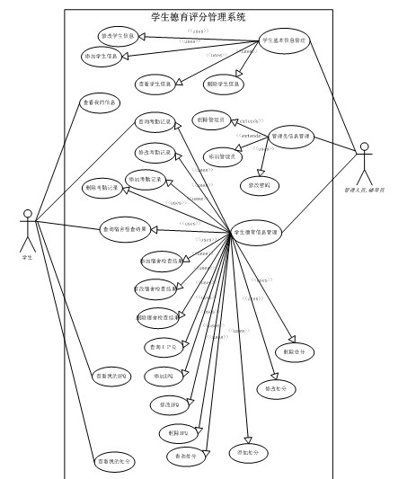
用例图

Slide 5
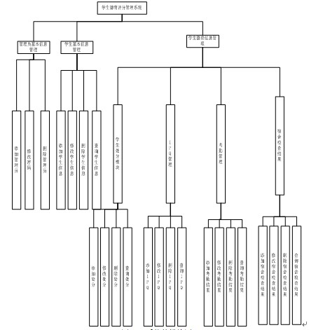
功能模块图

Slide 6
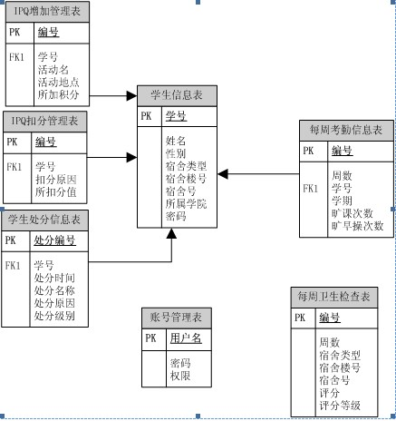
数据库建模

Slide 7
程序实现
本系统使用vs2005和sqlserver2005实现
使用vb.net语言
采用的是瀑布模型
BS模式
程序采用三层架构，数据层，业务逻辑层，表现层

Slide 8
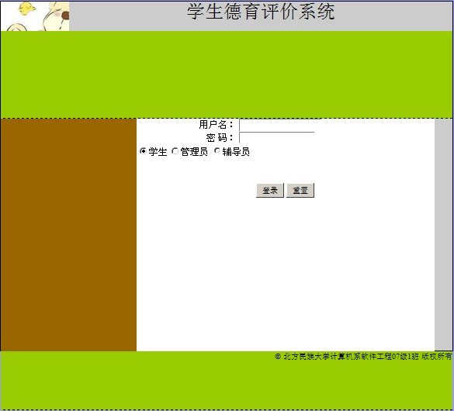
登录界面

Slide 9
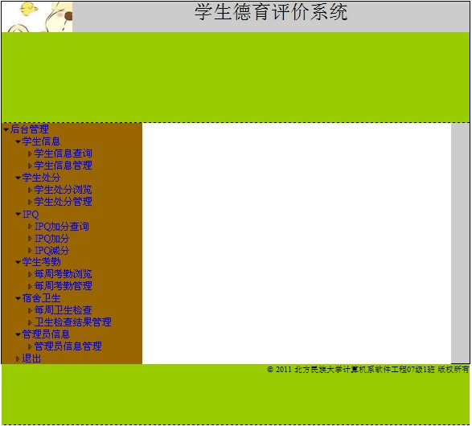
系统首页（辅导员权限）

Slide 10
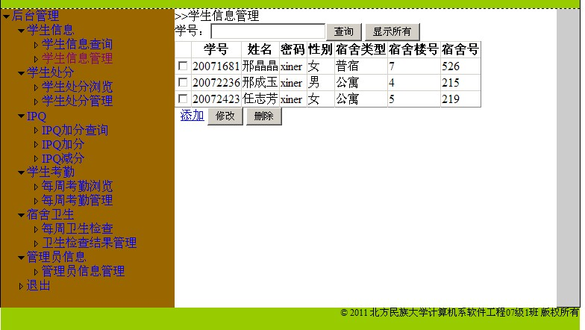
学生信息管理

Slide 11
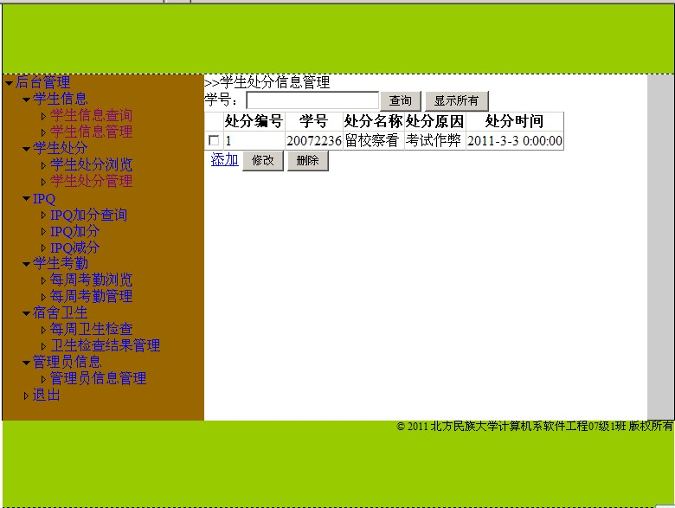
学生处分管理

Slide 12
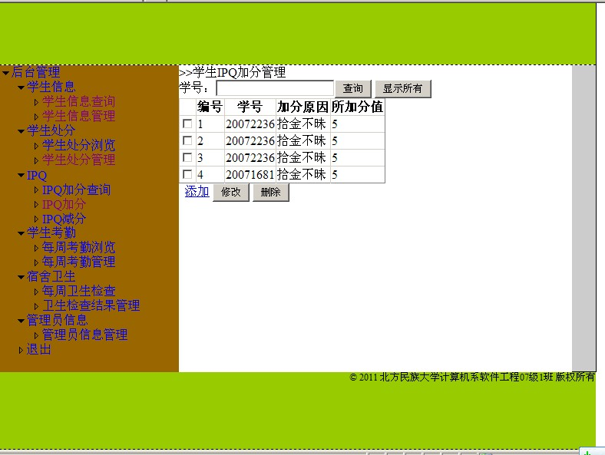
IPQ加分管理

Slide 13
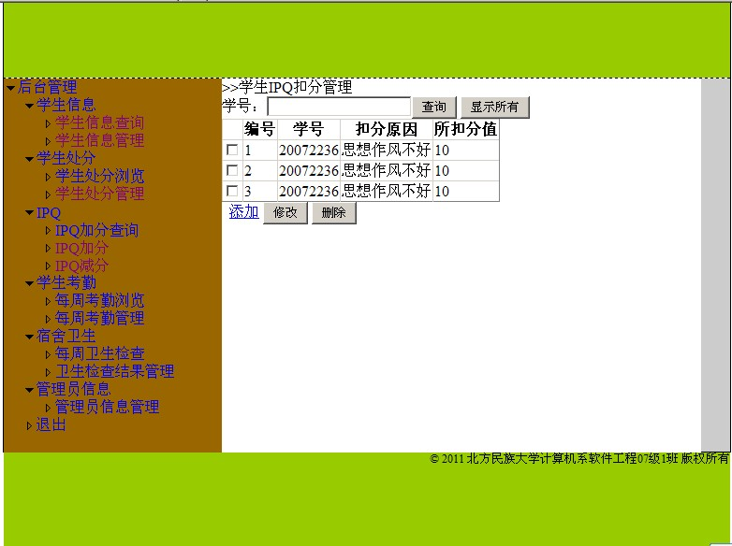
IPQ减分

Slide 14
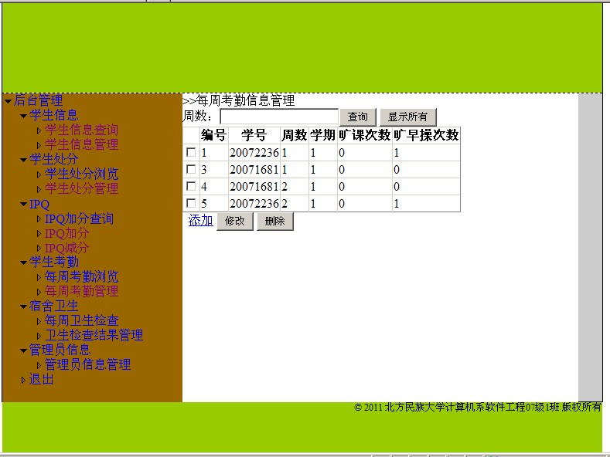
考勤管理

Slide 15
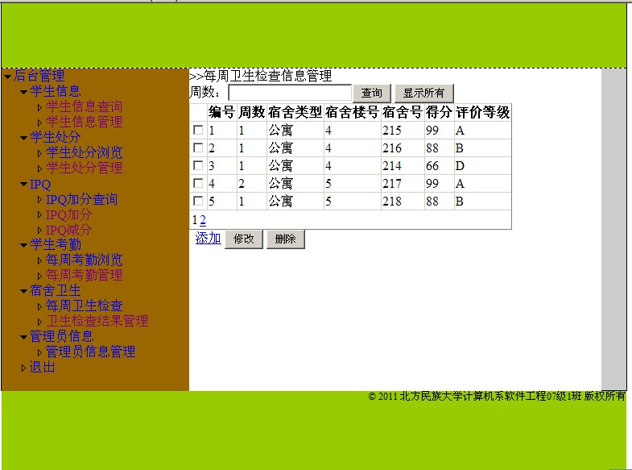
卫生检查结果管理

Slide 16
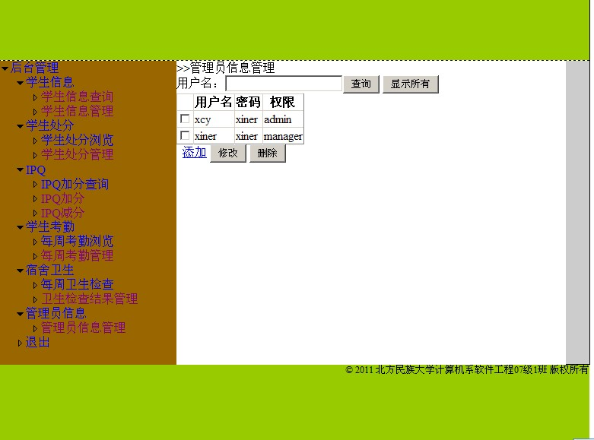
管理员信息管理

Slide 17
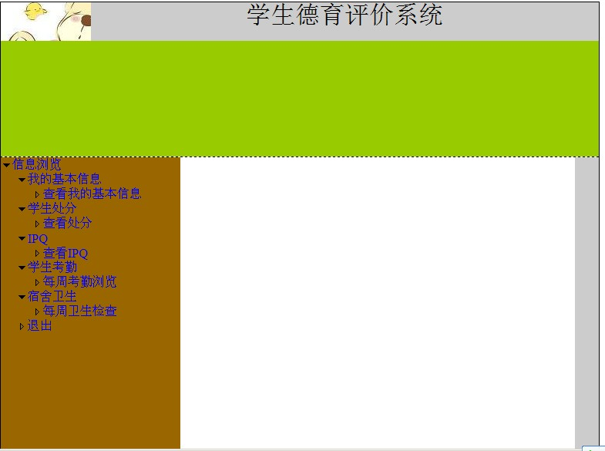
系统首页（学生权限）

Slide 18
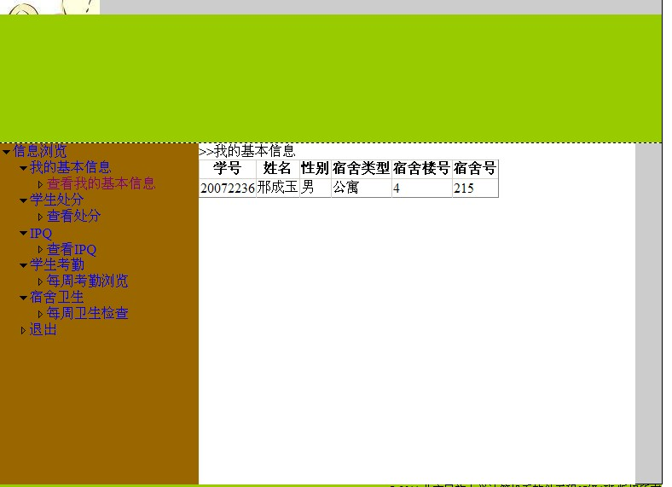
查看我的基本信息

Slide 19
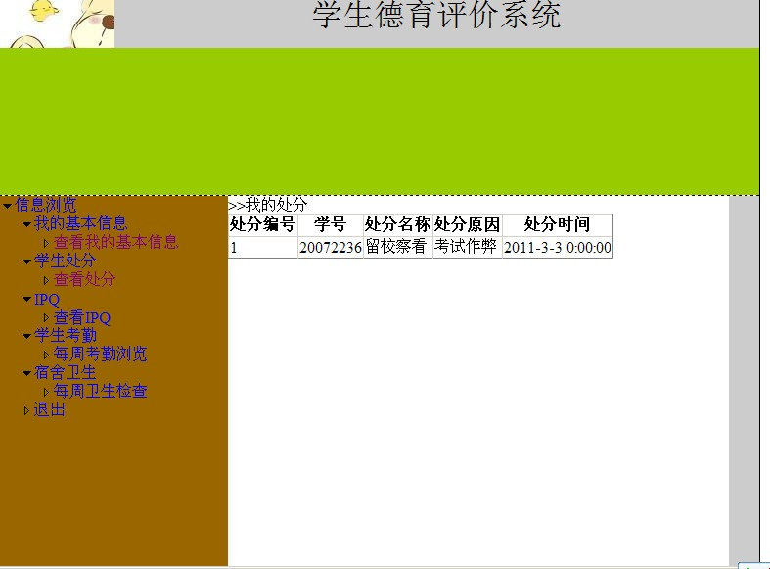
查看我的处分

Slide 20
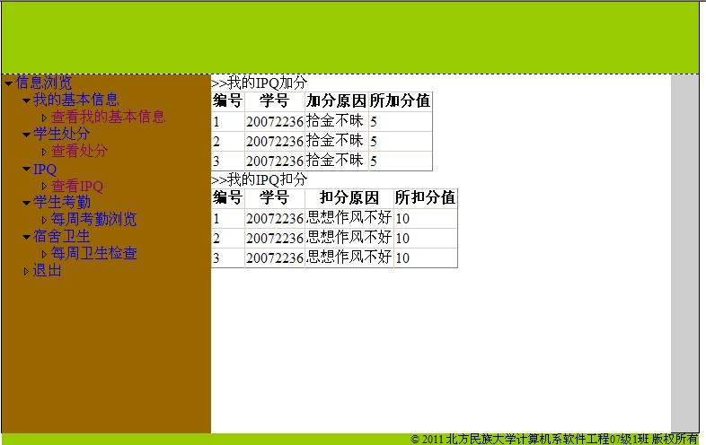

Slide 21
结束
谢谢观看

